Slide 1
Lec 11. Convolutional neural network
20.01.30
이미미

Slide 2
목차
Convolutional neural network
Zero pad
Max pooling

Slide 3
Convolutional neural network
X1
X2
X3

Slide 4
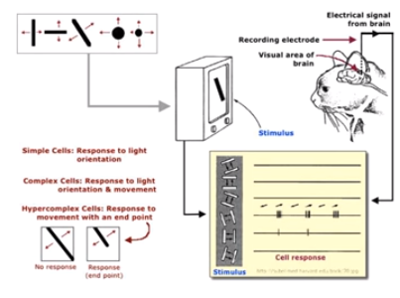
Convolutional neural network
그림의 형태에 따라 일부의 뉴런들만 활성화

Slide 5
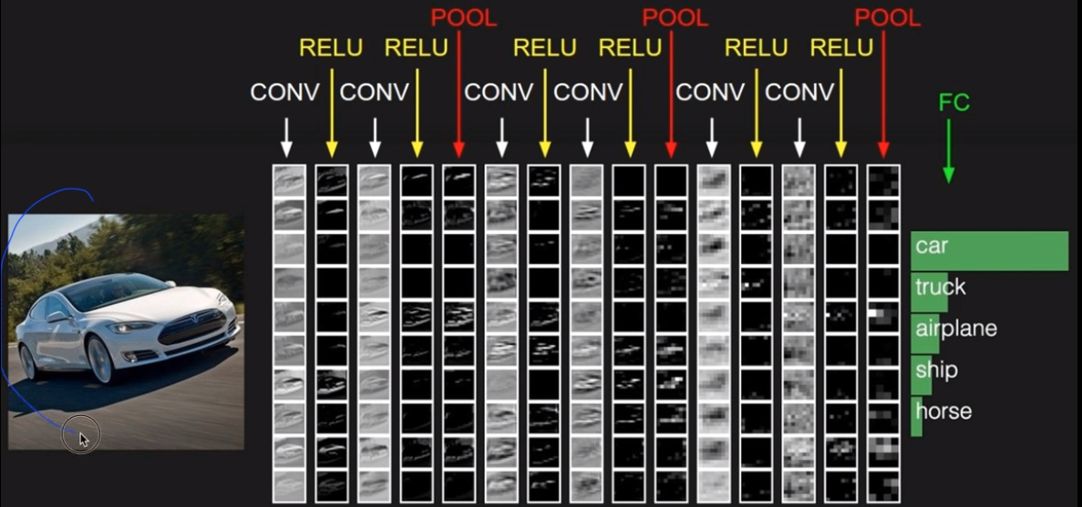
Notes:
이미지를 잘라서 각각에 넘김

Slide 6
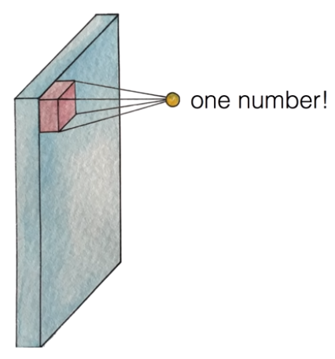
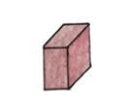
How many numbers can we get?
Wx+b =
w1x1+w2x2+w3x3+…+b
32 X 32 X 3 image
5 X 5 X 3 filter
Notes:
W 어떤 수로 만들어내는 필터의 값
똑같은 필터로 전체 이미지를 봄

Slide 7
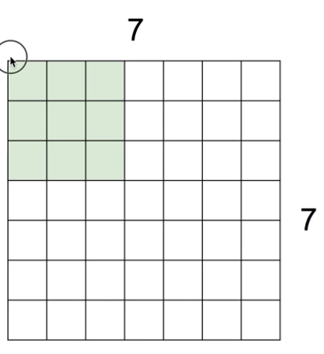
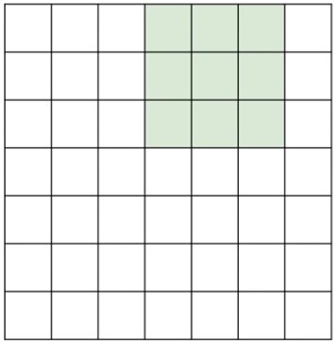
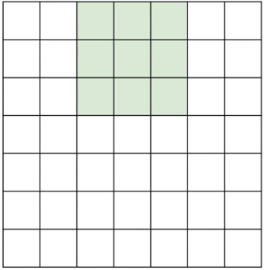
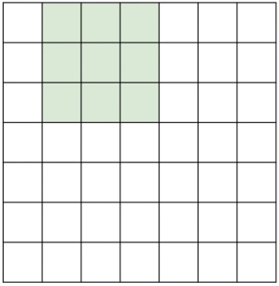
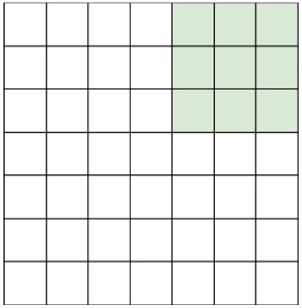
Start with an image
Input : 7 X 7
Filter : 3 X 3
Stride : 1
Output : 5 X 5

Slide 8
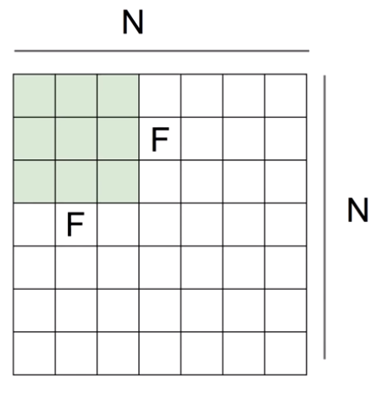
Start with an image
Output size
= (N-F) / stride +1
Ex) N=7, f=3
Stride 1 ➔ (7-3) / 1 + 1 = 5
Stride 2 ➔ (7-3) / 2 + 1 = 3
Stride 3 ➔ (7-3) / 3 + 1 = 2.33

Slide 9
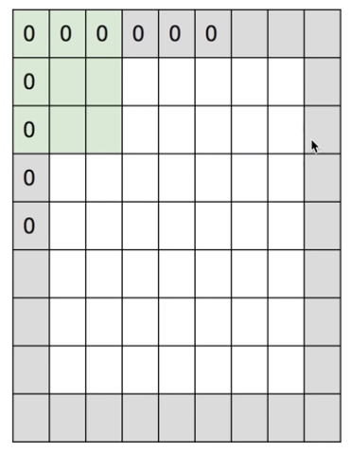
Zero pad
Input : 7 X 7
Filter : 3 X 3
Stride : 1
Pad with 1 pixel
Output : 7 X 7
Output size
= (N+2-F) / stride +1

Slide 10
Zero pad
Zero pad 사용 할 경우
Input image size 유지
모서리임을 알려줌
Zero pad 사용 안 할 경우
정보를 잃어버림
layer 깊게 쌓는데 악영향

Slide 11
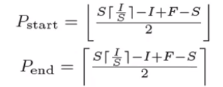
Padding – same vs valid
Valid
No padding
Same
Stride =1 일 경우, 입력과 출력 사이즈가 같음
P start는 왼쪽, 위쪽의 padding 개수
P end는 오른쪽, 아래쪽의 padding 개수
S : stride
I : input
F : filter

Slide 12
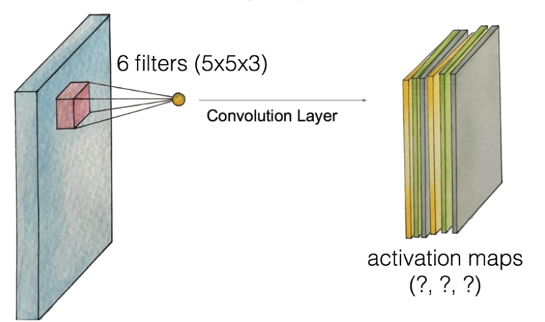
Convolution layers
Output size
= (N-F) / stride +1
(32-5) / 1 + 1
32 X 32 X 3 image
(28, 28, 6)

Slide 13
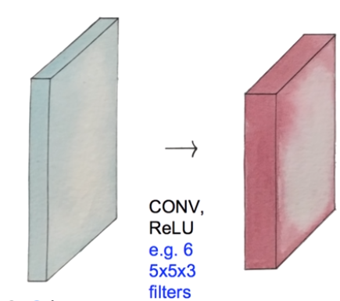
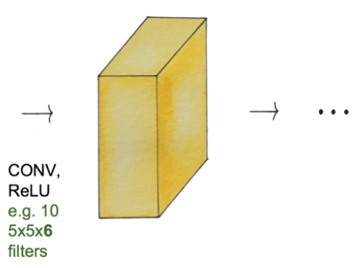
Convolution layers
Activation map
Weight variable 초기화→학습
32 X 32 X 3 image
(28, 28, 6)
(24, 24, 10)

Slide 14
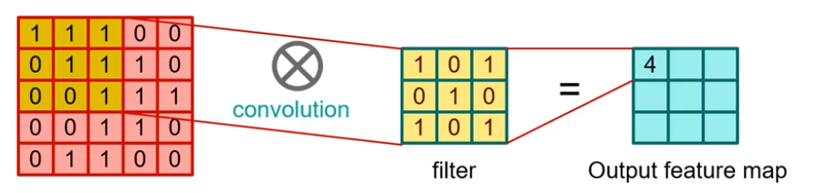
Convolution layer-computation

Slide 15
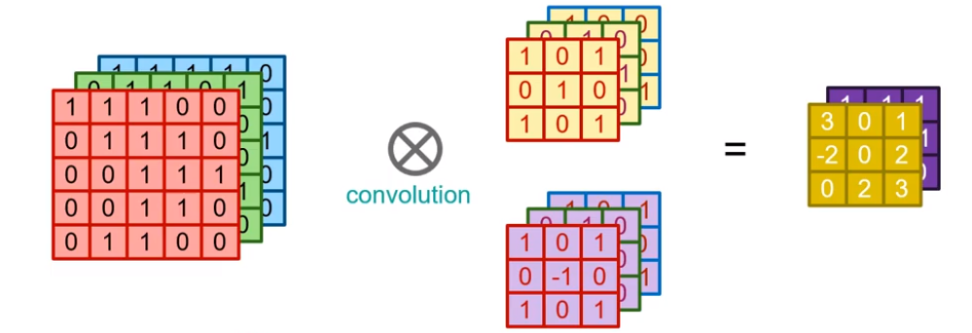
Convolution layer-computation
Notes:
Channel=3, filter가 2개 일 경우
Input channe=3이니까 convolution filter의 channel도 3

Slide 16
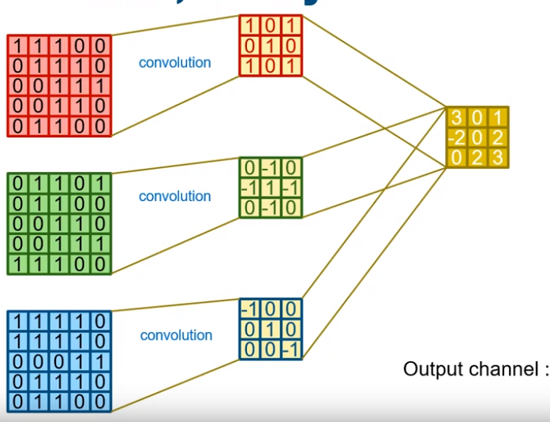
Convolution layer-computation

Slide 17
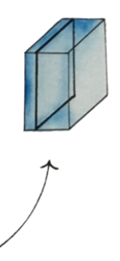
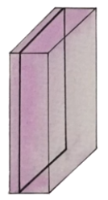


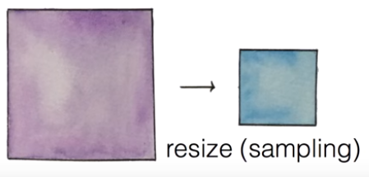

Pooling layer(sampling)
Activation map
conv
Notes:
Filter가 많을 수록 feature map들이 많아지고 cnn의 차원이 커진다.
→더 많은 파라미터들이 필요
→over-fitting을 초래

Slide 18
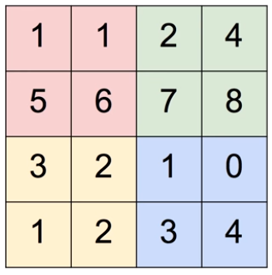
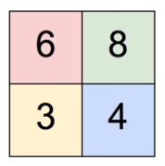
Max pooling
Stride : 2
2x2 filter

Slide 19
Lab11. mnist cnn keras sequential eager

Slide 20
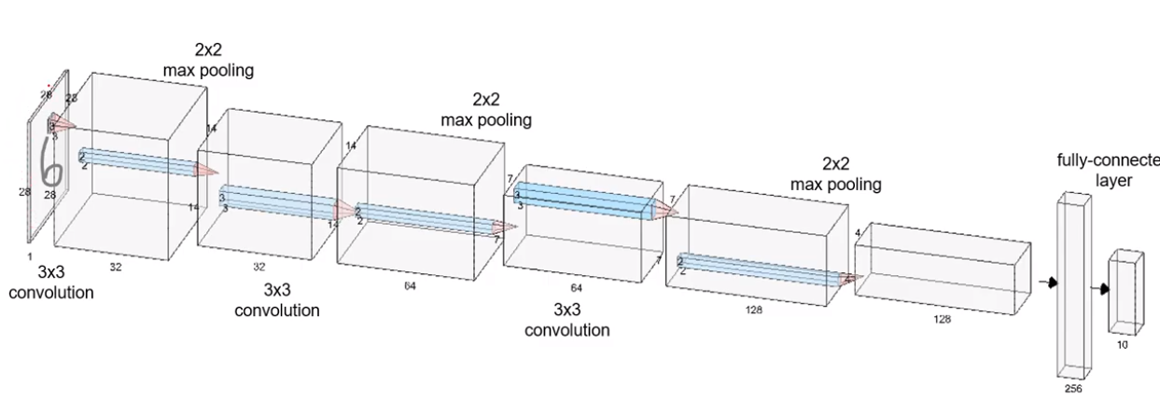
Cnn with mnist data
Stride : 2
padding : same
Stride : 1
padding : same

Slide 21
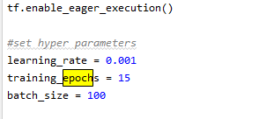
Set hyper parameters

Slide 22
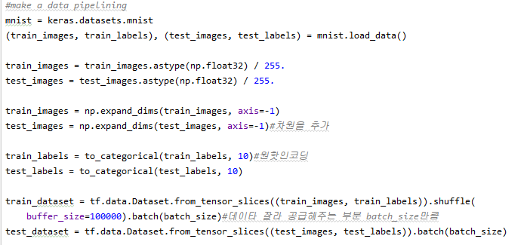
Make a data pipelining
(60000,28,28) (60000,) (1000, 28, 28) (10000,)
(Batch, height, width, channel)
Notes:
255로 나눠서 0에서 1사이 값으로 만들어줌
Cnn입력으로 넣을려면 4차원 tensor로 만들어줘야함

Slide 23
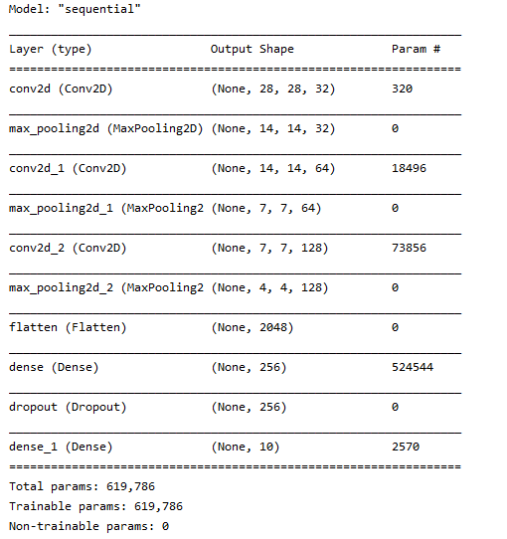
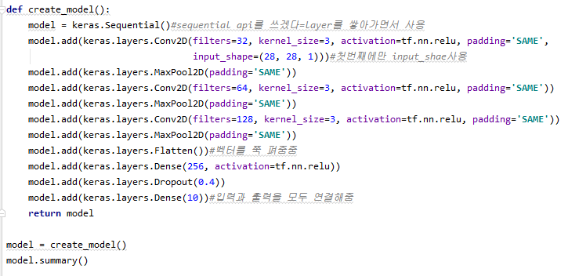
Build a neural network model
Notes:
Sequential api 사용, 여러 개의 레이어를 추가
첫번째에만 input_shape를 넣어줌 →디버깅 편리하게 하기 위해서
Maxpool2d default 2x2, stride 2
Dropout 를 넣어준 이유?? Convolution에 비해 parameter수가 많음

Slide 24
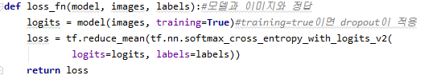
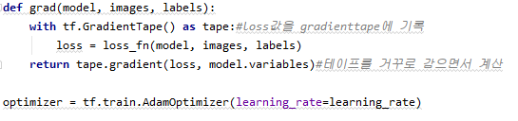
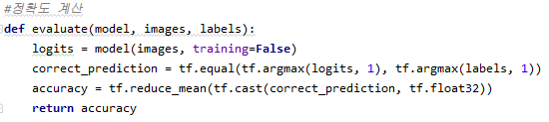
Notes:
Softmax _Cross_entropy_with_logits =0~1, 전체 합=1

Slide 25
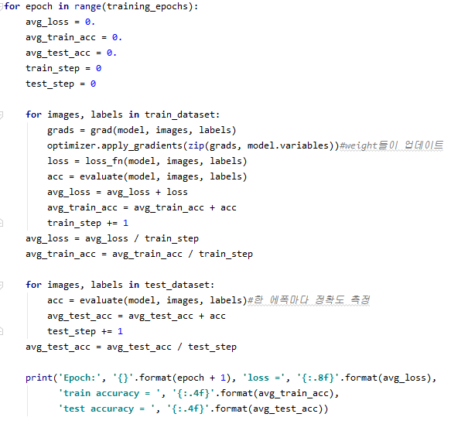
Notes:
Apply_gradients를 통해 weight들을 업데이트

Slide 26
